Slide 1
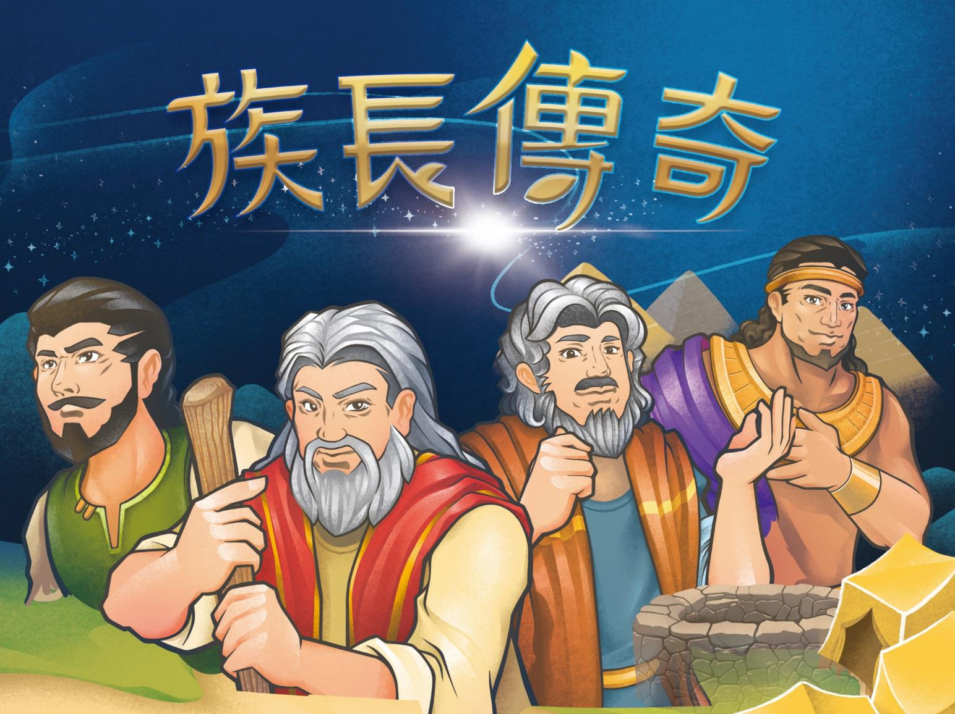

Slide 2
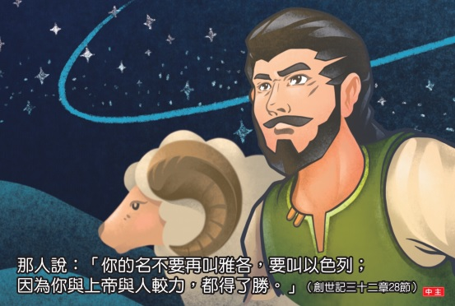
雅 各
Notes:
佔領土地
主題故事 雅各【活人畫】
短 講 雅各，抓住上帝的應許

Slide 3
體驗活動：佔領土地
學生在遊戲中，體驗為了得勝，得多方籌謀。
雅各為了得著自己的利益，花費許多心思。
材料：杯(2色)
每小隊3個(同色)，2小隊一起比賽

Slide 4
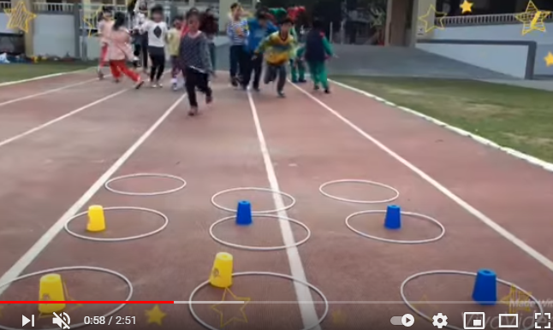
https://www.youtube.com/watch?v=riT5H-GZ8N0
井字遊戲

Slide 5
引導反思
─最困難的部分是什麼？
─ （問輸的小隊）對於贏的那一方，你服氣嗎？為什麼？
─（問贏的小隊）就對方剛才的評論，你同意嗎？為什麼？

Slide 6
導入故事
是的，只有光明正大的取得勝利，才能得到別人的尊重。
然而雅各和以掃之間的競爭，卻不是這樣。雅各用不正當的手段，得到他渴望的祝福，卻也付出了極大的代價， 讓我們看看他的故事吧！

Slide 7

活人畫 : 雅各

Slide 8
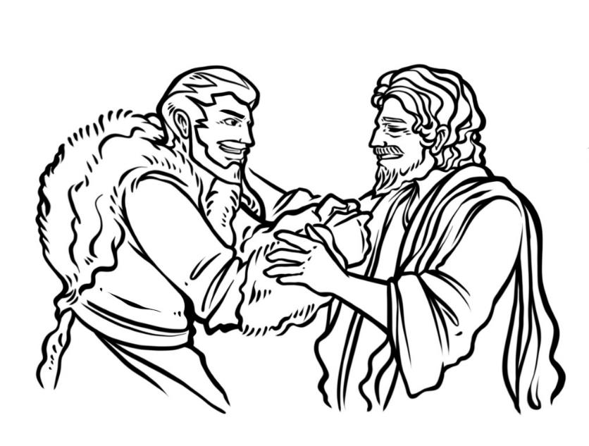
短講：雅各，抓住上帝的應許
經文：創世記32:24～30
主題：抓住上帝的真福氣
概要：1.雅各「抓」的一生
2.當抓不住的時候
3.新的名字

Slide 9
創世記32:24～29
只剩下雅各一人。有一個人來和他摔跤，直到黎明。
那人見自己勝不過他，就將他的大腿窩摸了一把，雅各的大腿窩正在摔跤的時候就扭了。
那人說：天黎明了，容我去吧！雅各說：你不給我祝福，我就不容你去。

Slide 10
創世記32:24～29
那人說：你名叫什麼？他說：我名叫雅各。
那人說：你的名不要再叫雅各，要叫以色列；因為你與神與人較力，都得了勝。
雅各問他說：請將你的名告訴我。那人說：何必問我的名？於是在那裡給雅各祝福。

Slide 11
小隊時間
1.雅各一生抓取那些東西？他付出了什麼代價？
2.你對雅各渴望「抓住」的東西，有什麼看法或感受？上帝在這個過程中，如何教導他？
3.什麼是你渴望得到的祝福？你要如何得到呢？

Slide 12
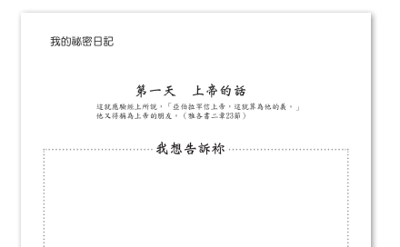
經文默想
「那人說：「你的名不要再叫雅各，要叫以色列；因為你與上帝與人較力，都得了勝。」
（創世記32:28）

